Slide 1
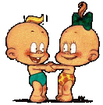
«Как пройти мне в детский сад как не потеряться»
«Осторожно! Опасные места на нашем участке»
Выполнила:
Чистова Элиза Александровна
Долгопрудный2013 г.

Slide 2
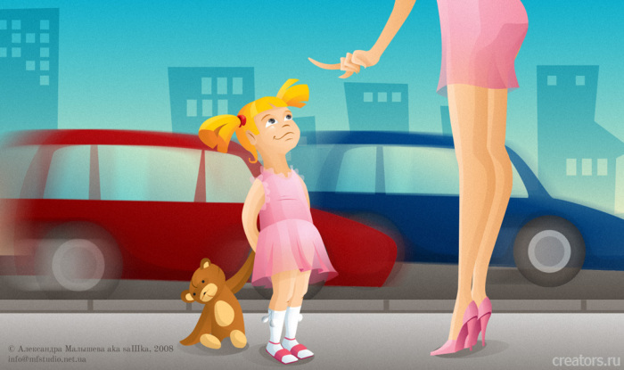
Знакомить детей с правилами поведения в общественных местах, на улице, в транспорте.
Учить детей быть осторожными, помочь запомнить и выполнять правила дорожного движения.
Формировать умение реально оценивать возможную опасность.

Slide 3
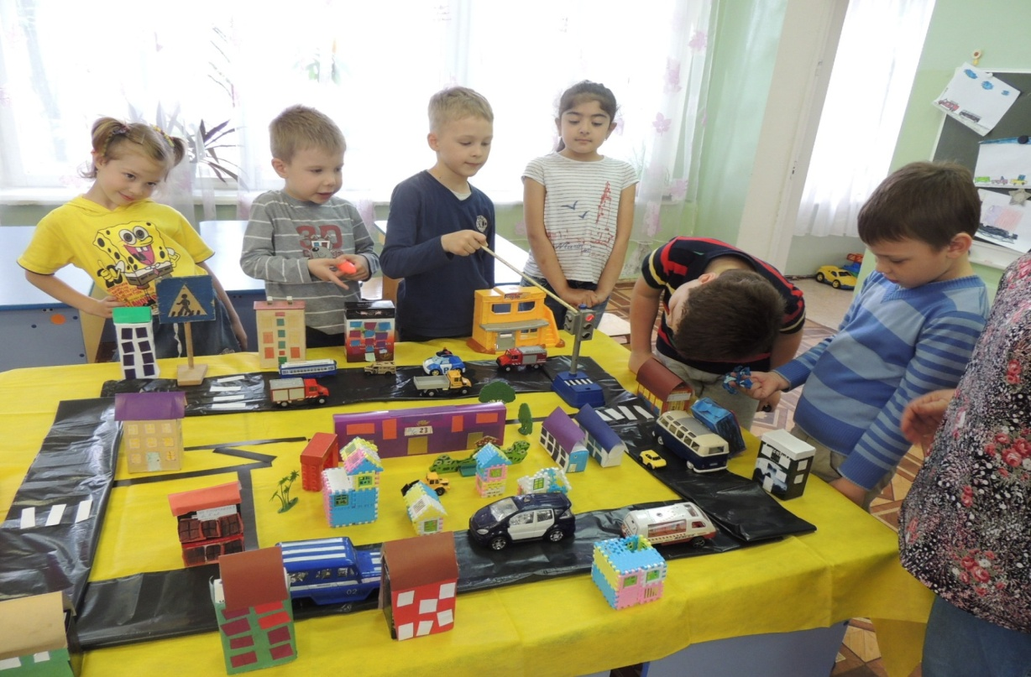
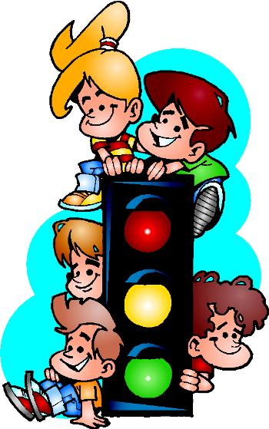
" Должен помнить пешеход:
Перекресток - переход".
Самый строгий - красный свет.
Чтение стих. А.Северного.
"Если он горит,
Стоп! Дороги дальше нет
Путь для всех закрыт
Жди! Увидишь скоро желтый
В середине свет.
А за ним зеленый свет
Вспыхнет впереди.
Скажет он:
" Препятствий нет, Смело в путь иди!"

Slide 4
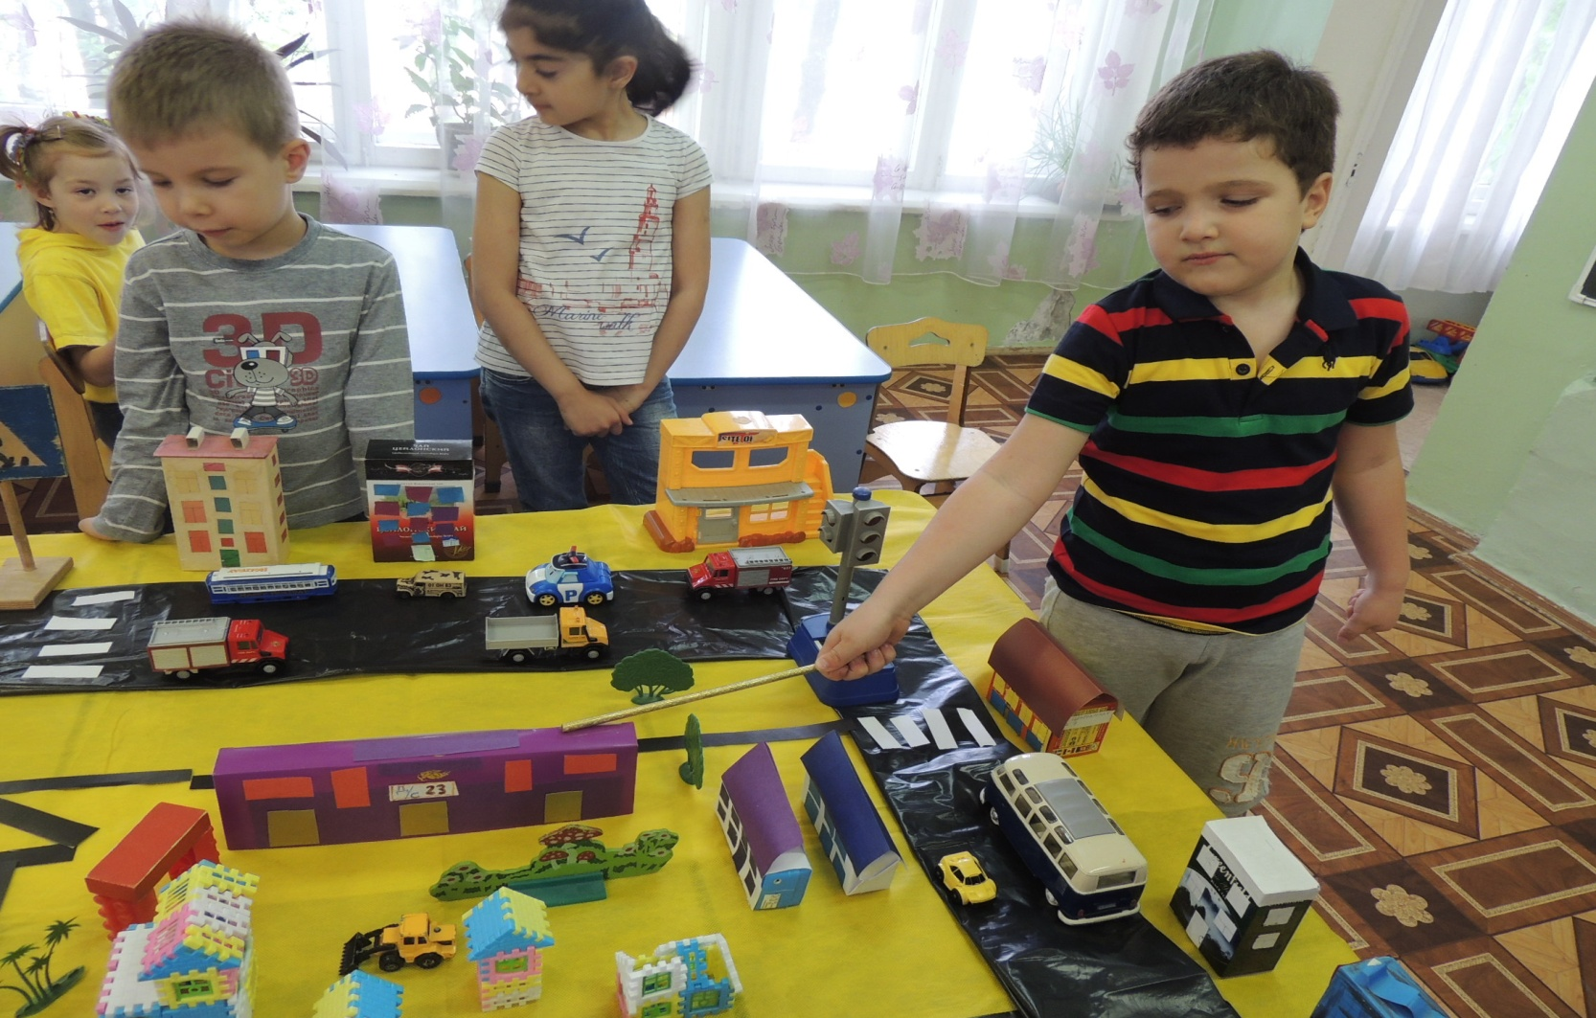
Дети должны знать как называется улица, дом , квартира , где они живут!!!
Чтобы никогда не потеряться !

Slide 5
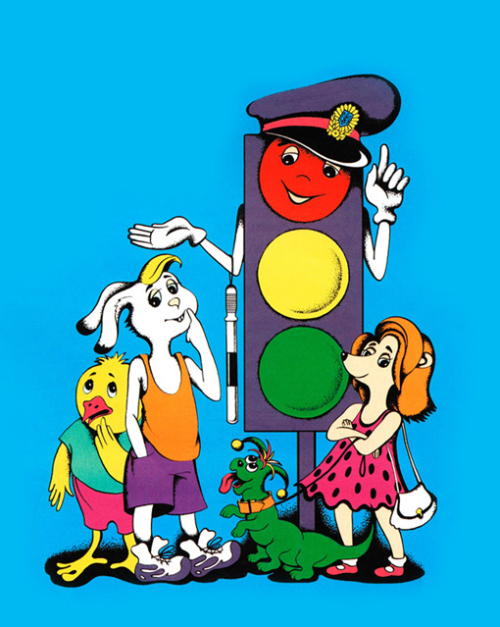
Если ты потерялся!!!
- Мама тебя никогда не бросит!
- Она тебя уже ищет!
- Надо стоять, где потерялся!
- Нельзя никуда и ни с кем уходить!
- Нужно набраться терпения и ждать, так маме легче вас найти!

Slide 6
Когда мы переходим улицу, все - равно нужно внимательно следить за машинами, сначала посмотреть налево, а дойдя до середины дороги - направо. А лучше переходить там, где специальный переход, который называется "зебра".
Ходить нужно только по тротуарам, нельзя выходить на дорогу, она для транспорта. Нельзя кататься на санках, играть на дороге, где машины.

Slide 7
" на улице будьте внимательны, дети.
Твердо запомните правила эти.
И выполняйте их строго всегда,
Чтоб не случилась большая беда:
Эти правила запомни
И ребятам расскажи:
Тротуар - для пешеходов,
А дорога для машин
Не везде играть в футбол
Можно. Это ясно.
На дорогу выбегать
За мячом - опасно!
До беды - один шажок,
Бейте все тревогу
Мчаться в санках хорошо,
Но не на дорогу.
Не послушались - беда,
Сами виноваты.
Не катайтесь никогда у дорог, ребята!"

Slide 8
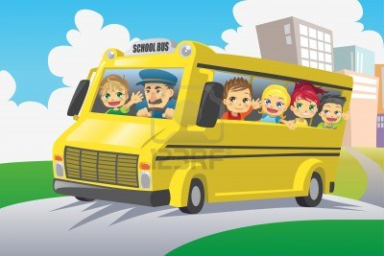
Как везти себя в транспорте?
На остановке не балуются.
Когда приедет автобус, посмотри на номер автобуса, прежде чем в него войти. И сначала выпусти пассажиров из транспорта, а потом заходи сам. Не задерживайся в дверях проходи в середину салона. Не толкай других пассажиров и не наступай на ноги. И надо быть осторожным при закрытии дверей.
Оплачиваем проезд или предъявляем проездной билет. И сохраняем его до конца проезда!
А если в транспорт вошла бабушка, что нужно сделать? Правильно, уступить место старшим. Надо помогать пожилым пассажирам. Не скандаль и не капризничай в транспорте.
И не разговаривай громко – ты мешаешь другим. Если тебя о чём-то спросили, отвечай вежливо. Уважай других пассажиров!
Не высовывайся в окно.

Slide 9
Список используемой литературы
1) Е. А. Романова, А. Б. Малюшкина «Правила дорожного движения для детей дошкольного возраста» Москва 2006г.
2)Издательско - торговый дом «Корифей» «Правила дорожного движения» старшая группа занимательные материалы.
3)О. А. Скоролупова «Правила и безопасность дорожного движения» Занятия с детьми старшего дошкольного возраста. Москва 2007
4) Авторский коллектив: Р.Стёркина, Н.Авдеева, О.Князева. Программа «Основы безопасности и жизнедеятельности детей дошкольного возраста»

